Slide 1
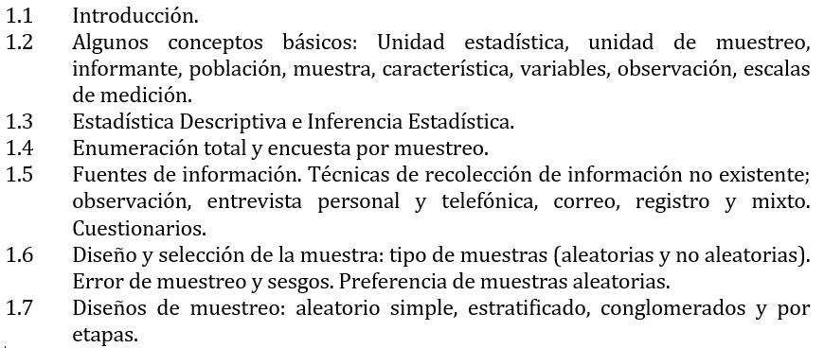
Tema1 . Conceptos Estadísticos
Dr. Carlomagno Araya Alpízar
Catedrático en Estadística

Slide 2
Introducción
La estadística es un campo del conocimiento.
Es una disciplina científica que se dedica a:
Desarrollo de la teoría y aplicación de técnicas.
Técnicas apropiadas para recolectar, clasificar, presentar, analizar e interpretar información cuantitativa.
Obtenidas por observación o experimentación.
Como ciencia, la estadística se concibe como:
Una rama de las matemáticas aplicadas.
Pero también incluye elementos teóricos y técnicas propias.
Es una herramienta esencial de la investigación en casi todos los campos de la actividad humana.

Slide 3
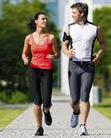
Algunos conceptos básicos
Unidad estadística.
Es la unidad de la cual se necesita información, es el individuo o conjunto de individuos de donde se obtiene el dato; la unidad de estudio corresponde a la entidad que va a ser objeto de medición y se refiere al qué o quién es sujeto de interés en una investigación.

Slide 4
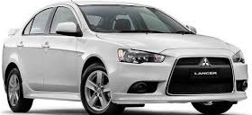
Unidad de muestreo
Es la unidad que se somete al proceso de aleatorización en los estudios que requieren muestreo. Es la unidad de la población a partir de las cuales se selecciona la muestra.
Unidad de información (Informante)
Es la unidad que nos brinda información de la unidad de estudio. Cuando se estudian la situación financiera de los hoteles, el gerente general es la persona que brinda la información.

Slide 5
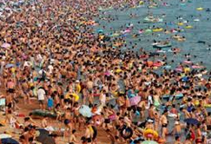
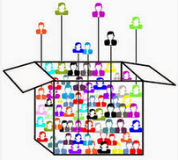
Población de estudio (N)
Es el conjunto de elementos (unidades estadísticas) de referencia sobre el que se realizan las observaciones, también llamada universo.
Muestra (n)
Es un subconjunto de elementos de la población que es seleccionada aleatoriamente para ser estudiada, ya que en la mayoría de las veces las poblaciones son muy grandes para ser analizada en su totalidad.

Slide 7
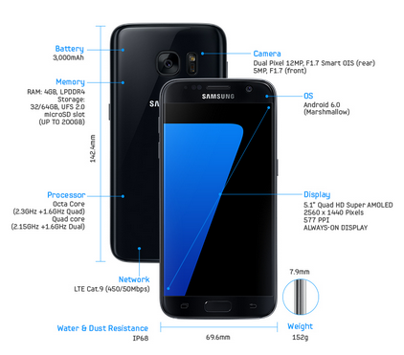
Características
Son las cualidades que distinguen a la unidades estadísticas y que las hace diferentes.

Slide 9
Cuantitativas discretas o discontinuas: variables cuyos valores son numerables No puede asumir todos los valores dentro de un intervalo, sino un número finito.
Ejemplos: cantidad de habitaciones, número de asientos, número de reservaciones.
6.1 ¿Cuántas estrellas tiene el hotel donde se hospeda? _______ Estrellas
Cuantitativas continuas: variables con cualquier valor en un intervalo de números reales. Una variable es continua si teóricamente puede tomar cualquier valor en el intervalo.
Ejemplos: peso del equipaje, estatura, velocidad, edad del huésped.
Observación
Es el valor observado en una determinada unidad estadística.

Slide 10
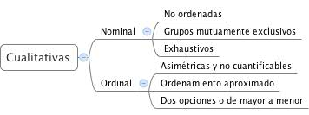
Nominal: asignación de un número a cada categoría
Sexo: Hombre (1), Mujer (2)
Ordinal: existe un orden entre categorías
Estudios: Primaria (1), Secundaria (2), Universitaria (3)

Slide 11
Razón: similar al intervalo pero el punto cero o de origen indica ausencia. Edad en años, número anual de kilómetros recorridos, etc.
Intervalo: existe un orden y la misma distancia entre categorías, el punto cero existe. Grados de temperatura, valoración del servicio en un hotel (-2, -1, 0, +1, +2).

Slide 12
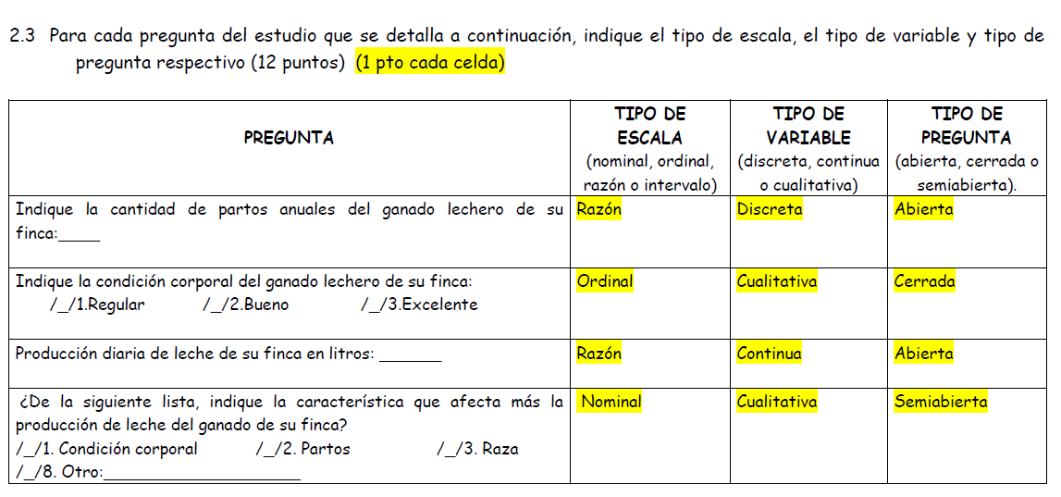
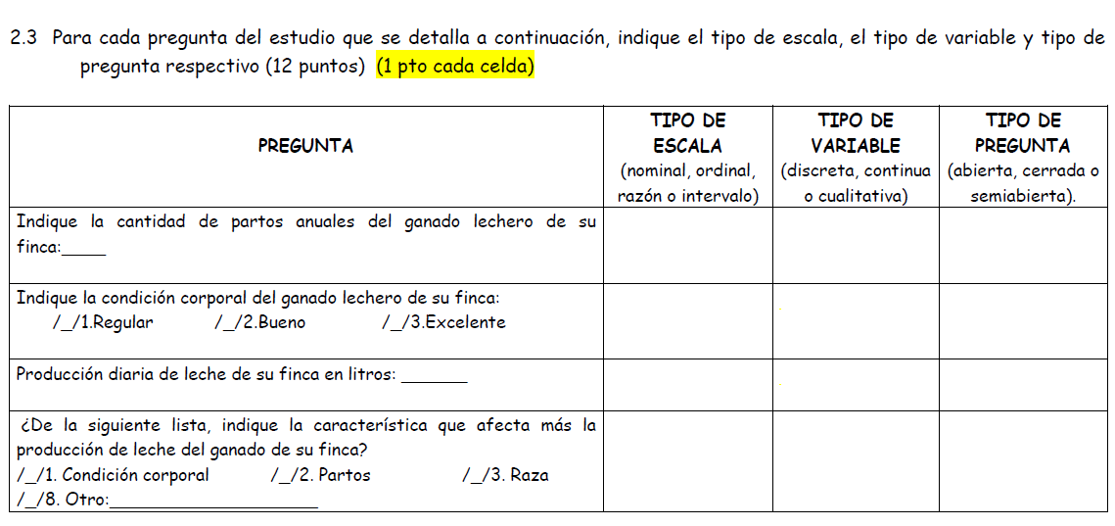

Slide 13
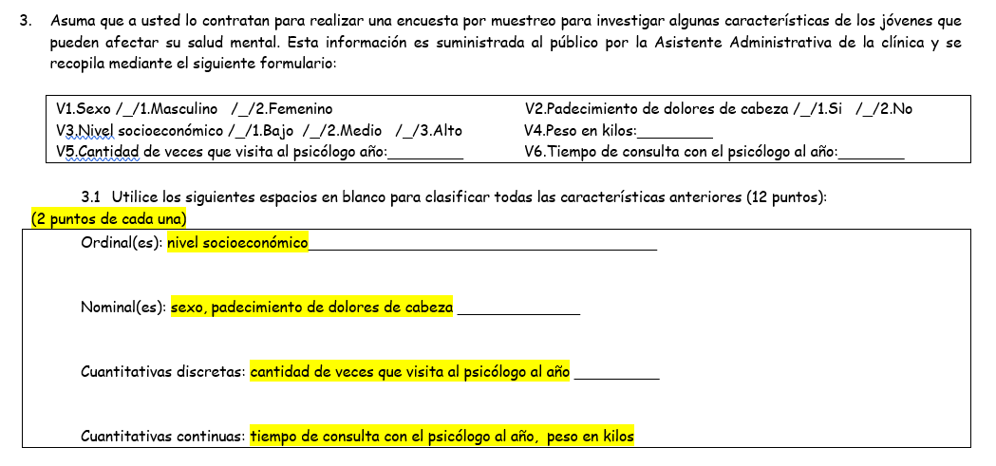
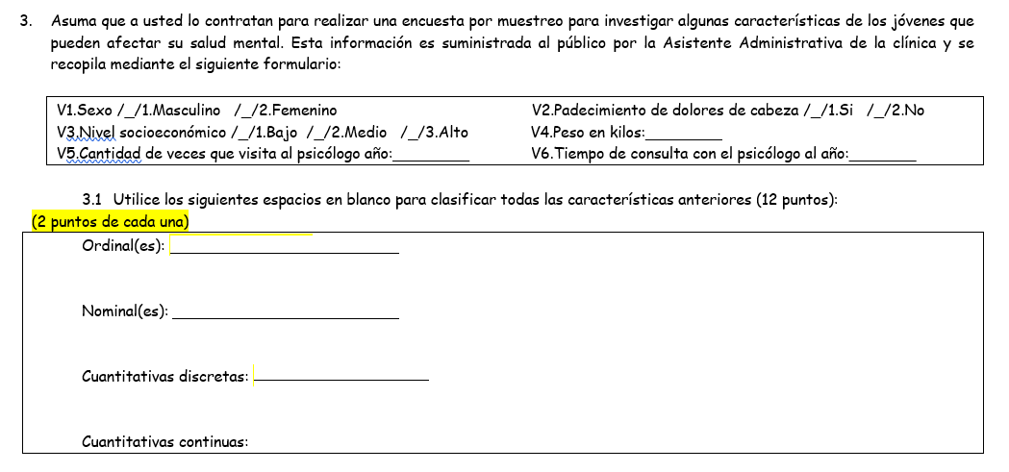

Slide 14
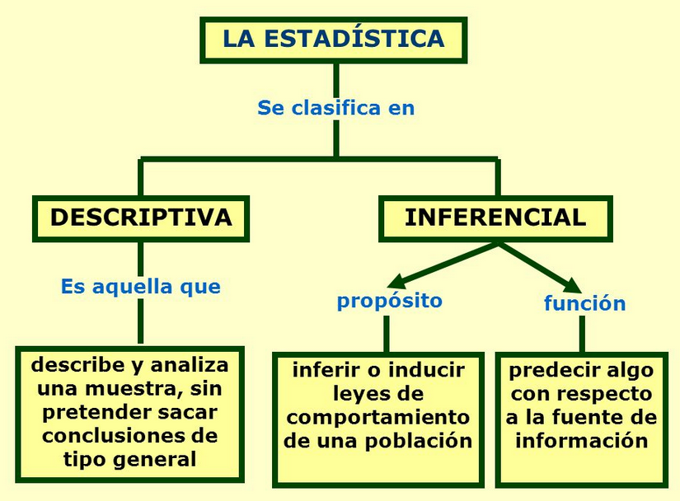
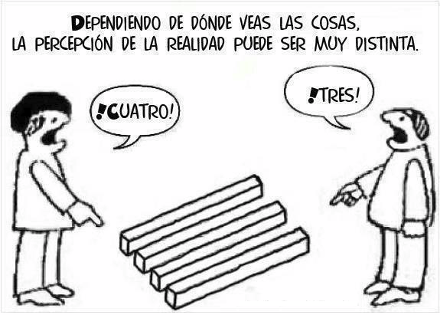

Slide 15
Estadística descriptiva
Se dedica a la descripción, visualización y resumen de datos originados a partir de los fenómenos de estudio. Los datos pueden ser resumidos numérica o gráficamente. Su objetivo es organizar y describir las características sobre un conjunto de datos con el propósito de facilitar su aplicación, generalmente con el apoyo de gráficas, tablas o medidas numéricas.
Estadística inferencial
Se usa para modelar patrones en los datos y extraer inferencias acerca de la población bajo estudio. Estas inferencias pueden tomar la forma de prueba de hipótesis, estimaciones, pronósticos de futuras observaciones, análisis de correlación o modelamiento de relaciones entre variables (análisis de regresión).

Slide 16
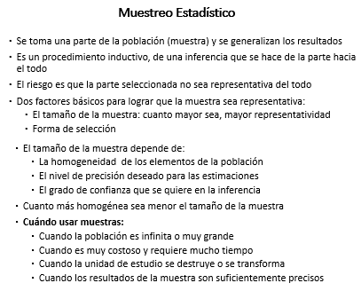
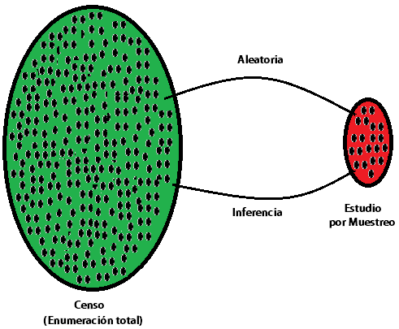
Enumeración total y estudio por muestreo
Se entiende por censo aquella numeración que se efectúa a todos y cada uno de los caracteres componentes de una población.

Slide 17
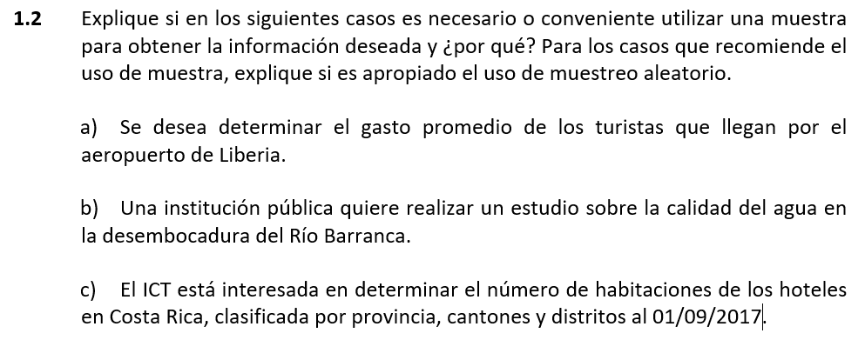
Práctica

Slide 19
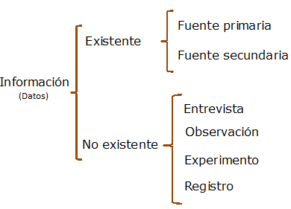
Fuentes de información

Slide 20
Fuentes primarias y secundarias de información
Fuente de información. Origen de la información utilizada en un estudio.
Fuente primaria: se refiere a la institución (pública o privada o sin fines de lucro), o si es del caso la persona, que recogió primero los datos y produjo la estadística.
INEC (Censos de población y vivienda, estadísticas vitales, Encuesta de Hogares, Índice de precios, permisos de construcción).
Banco Central (PIB, tipo de cambio).
ICT (Instituto Costarricense de Turismo).
Dirección de Migración y Extranjería de Costa Rica.

Slide 21
Fuente secundaria
Quien utiliza la información, en un estudio o análisis, no recolectó los datos estadísticos, sino que provienen de una fuente primaria.
Medios de comunicación: televisión, radio, prensa.
Proyecto Estado de la Nación.
Revistas de Turismo.

Slide 22
La necesidad de evaluar las fuentes de información
El usuario debe asegurarse del grado de confianza que merecen los datos.
Toda fuente debe evaluarse:
Cobertura e integridad del estudio.
Calidad, confiabilidad, comparabilidad y pertinencia de los datos.
Los datos de fuentes primarias, son en general, más confiables:
La fuente secundaria puede contener errores de transcripción.
La fuente primaria incluye a menudo, definiciones.
La fuente primaria incluye a menudo el cuestionario y procedimientos.
La fuente primaria suele proporcionar más detalle.
Una fuente secundaria con frecuencia omite parte de la información, o combina categorías.

Slide 24
Técnicas para la recolección de datos no existentes
Entrevista cara a cara. Visita del enumerador al informante (censos, encuestas)
Ventaja: el entrevistador está en control de la entrevista.
Desventaja: costo elevado.
Entrevista telefónica. Especialmente en opinión pública, política y mercado
Ventajas: reduce costos y acorta el tiempo.
Desventajas: se debe tener teléfono, no se puede usar material visual, y los cuestionarios no deben ser largos.

Slide 25
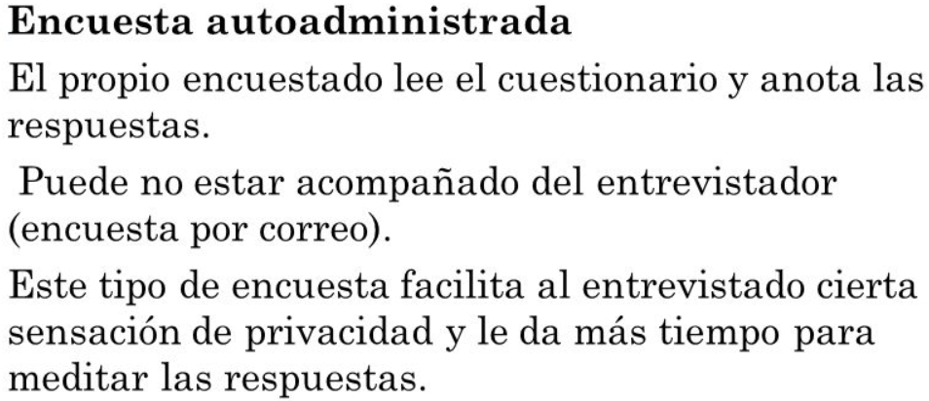
Encuesta por correo
Consiste en enviar por correo el cuestionario acompañado por el instructivo necesario, dando en este no solo las instrucciones pertinentes para cada una de las preguntas, sino también una breve explicación del objeto de la encuesta con el fin de evitar interpretaciones erróneas.

Slide 26
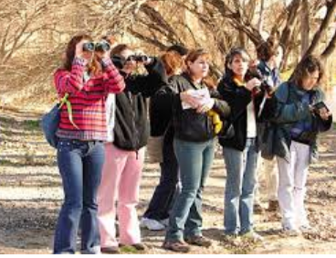
Experimento. Procedimiento que somete a prueba una o varias hipótesis, mediante el manejo controlado de variables.
Observación. El investigador observa lo que le interesa y registra sus observaciones (hoja de trabajo, contador, grabadora). Ejemplos
Ciencias físicas y naturales.
Observación mecánica.
Ciencias sociales (observación participante y no participante).

Slide 27
CARACTERÍSTICAS | CORREO | TELEFÓNICA | PERSONAL | INTERNET
COSTE | Reducido | Intermedio | Elevado | Reducido
FLEXIBILIDAD | Inflexible | Flexible | Flexible | Inflexible
CUESTIONARIO | Breve | Breve | Amplio | Breve
EJECUCIÓN | Lenta | Rápida | Lenta | Lenta
INFLUENCIA DEL ENCUESTADOR | No | Sí | Sí | No
PROBLEMAS DE MUESTREO | Difícil obtener una lista completa de la población objetivo | Muestra limitada a usuarios con teléfono y negativa a colaborar | Selección de los encuestados por conveniencia y negativa a colaborar | Muestras poco representativas de la población estudiada

Slide 28
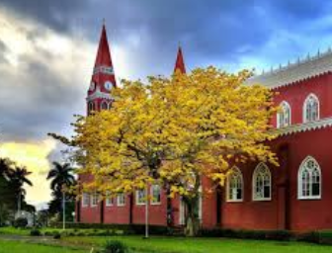

Slide 29
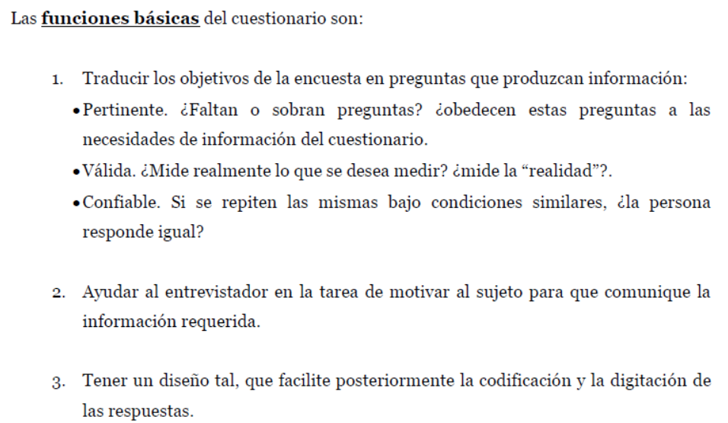
El cuestionario

Slide 30
Detalles acerca de la construcción de cuestionarios
El orden de las preguntas
Evitar contaminación, preguntas de calentamiento, efecto embudo, preguntas amenazantes.
El número de preguntas y la duración del cuestionario.
Restringir las preguntas difíciles, realizar un número razonable de preguntas.
La modulación de los cuestionarios
Módulo básico y módulo específico, aplicados en dos grupos.

Slide 31
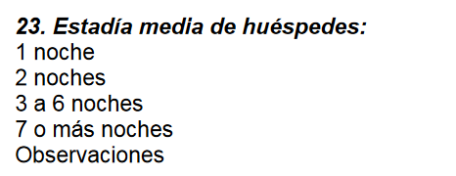

Slide 32
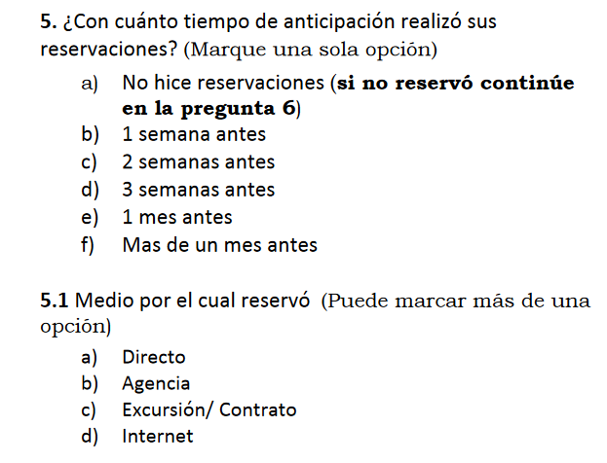
Codificación de las posibles respuestas

Slide 33
Utilizar un lenguaje sencillo y popular.
Emplear palabras claras, no ambiguas.
¿Compra habitualmente boleto de avión?
1. Si 2. No

Slide 34
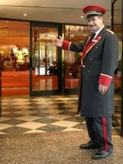
Expresar la unidad de medida.
¿Cuánto gasto en el pago de la cena?
Evitar preguntas que impliquen respuesta.
¿Usted considera que el tour es barato?
Utilizar preguntas neutras o imparciales, evitando las tendenciosas.
¿Estás de acuerdo con el buen servicio del hotel?
1. Si 2. No

Slide 35
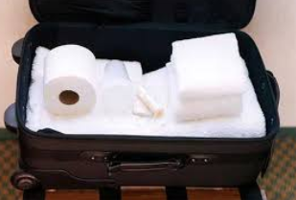
Facilitar la memoria, evitando la realización de cálculos.
¿Cuánto gasto en actividades turística el año pasado?
Evitar preguntas embarazosas, sensitivas o realizarlas directamente.
¿Ha sustraído algún objeto del hotel?
1 . Sí 2. No
Evitar preguntas de doble efecto o compuestas.

Slide 36
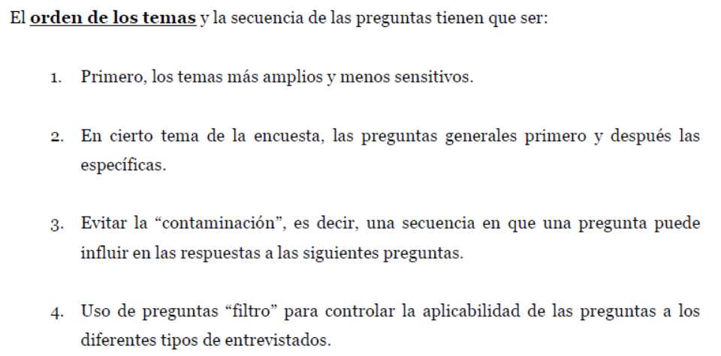

Slide 37
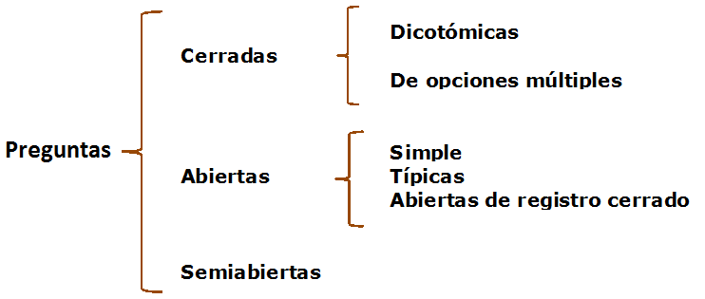
La forma de las preguntas:

Slide 38
Preguntas cerradas
Las respuestas posibles se hallan limitadas a alternativas prefijadas:
¿Posee usted automóvil?
1.Si 2.No
¿Considera Ud. que el país esta mejor, igual o peor que hace 5 años?
1.Mejor 2.Igual 3.Peor 9.NS/NR
Preguntas abiertas
Elaboradas para permitir una respuesta libre (no limitada a alternativas):
¿Qué es lo que más le gusta a usted de su comunidad?
__________________________________
__________________________________

Slide 39
Ventajas y desventajas comparativas entre las preguntas abiertas y cerradas
Preguntas abiertas
Ventajas:
El interrogado contesta espontáneamente
El interrogado explica siguiendo su propia lógica
Desventajas:
Plantean problemas de procesamiento y de análisis
Pueden ser laboriosas en su manejo y requerir mucho tiempo
Preguntas cerradas
Ventajas:
Pueden ser formuladas rápidamente, fáciles de anotar
Quedan clasificadas en el mismo momento
Procesamiento y análisis relativamente sencillos.
Desventajas:
Pueden llegar a forzar al entrevistado a dar una respuesta
Puede no incorporar la opción adecuada a su opinión
La respuesta puede ser interpretada erróneamente.

Slide 40
Preguntas abiertas de registro cerrado
Pregunta abierta, pero clasificada en un grupo de opciones preestablecidas:
¿Por qué motivo se vino usted a vivir a San José? (NO LEER OPCIONES)
1.Buscar trabajo
2.Mejorar situación económica
3.Comprar casa
9.Otra (ESPECIFICAR):________________

Slide 41
Preguntas de acción o comportamiento
Pregunta si ha realizado o no algún acto.
Respuestas precisas (se refieren a algo concreto).
Ejemplo:
¿Votó usted en las pasadas elecciones?
1. Si 2. NO
¿Por quién votó?
Preguntas de intención
Cómo actuaría si eventualmente se le presentara la ocasión.
Respuesta difícil (situación hipotética).
No es una indicación segura de la acción que realizaría si tuviera que actuar.
Ejemplos:
¿Por quién votaría usted para presidente, si las elecciones fueran hoy?
¿Qué carrera piensa seguir cuando termine la secundaria?

Slide 42
Preguntas de opinión o actitud
Piden al individuo que diga lo que piensa.
Respuesta más difícil y menos precisa.
Superior el riesgo de falta de sinceridad.
Ejemplos:
¿Cuál es, en su opinión, el candidato que haría un mejor gobierno?
¿Qué opina de la fertilización in vitro?

Slide 43
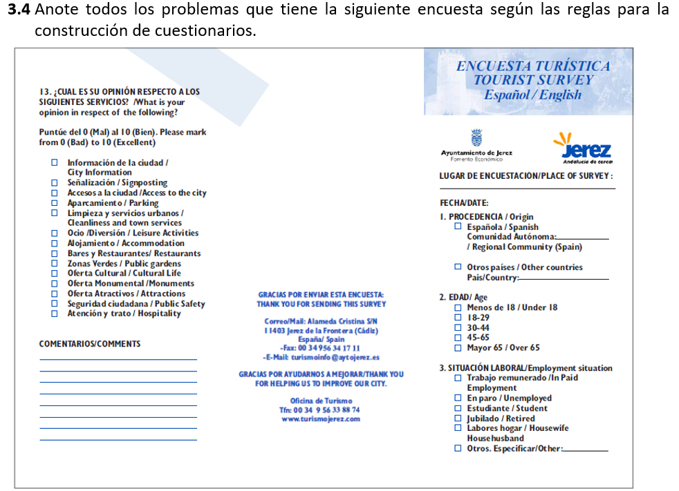
Práctica

Slide 44
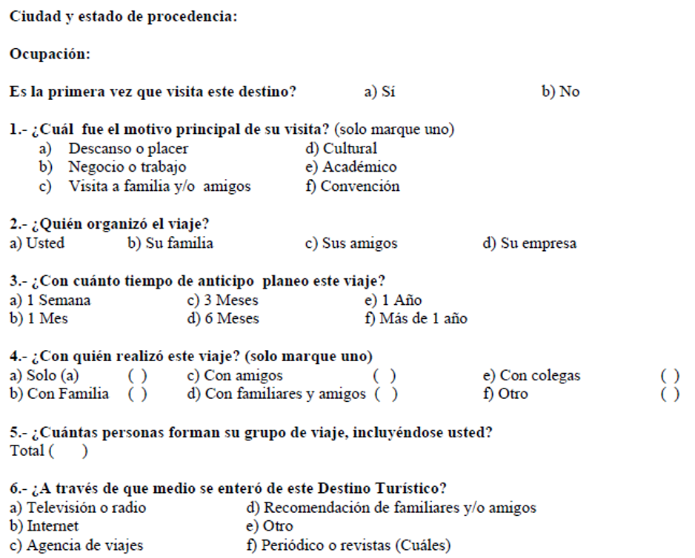

Slide 46
1.6 Diseño y selección de la muestra: tipo de muestras (aleatorias y no aleatorias). Error de muestreo y sesgos. Preferencia de muestras aleatorias
Se distinguen tres formas de selección:
Aleatoria o al azar: cada elemento tiene una probabilidad conocida y no nula de ser seleccionado.
Caso particular: todos los elementos tienen la misma probabilidad
Intencional: se utiliza el juicio de una persona con experiencia y conocimiento
Conveniencia: se escogen las unidades o elementos que están disponibles o son más fáciles de conseguir . Se corre el riesgo de que no sea representativa
Ejemplo: estimación de hogares con internet en Área Metropolitana
Si se extrae en Grecia, no es una muestra representativa.
Si se usa el juicio de un experto, sería más representativa, pero sesgada. Con un procedimiento aleatorio, podría no ser representativa, pero produce errores aleatorios.

Slide 47
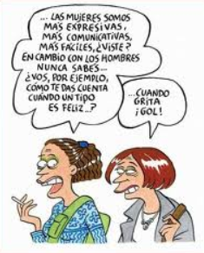
Error de muestreo
Es la desviación de los resultados muestrales de las verdaderas valores, rasgos, comportamientos, cualidades o figuras de toda la población. Debes recordar que a medida que aumenta el tamaño de la muestra, se acerca al tamaño de toda la población y, por lo tanto, se aproxima a todas las características de la población, disminuyendo el error del proceso de muestreo.
Sesgo
Error sistemático (está condicionado por algún factor distinto al azar), advirtiéndose que éste ocurre en forma sistemática.

Slide 49
1.7 Diseños de muestreo: aleatorio simple, estratificado, conglomerados y por etapas
Muestreo Simple al Azar (MAS)
Muestreo en el que todas las muestras tienen la misma probabilidad de ser seleccionadas.
A cada miembro de la población se le asigna un número.
A través de algún medio mecánico (bolas dentro de una bolsa, tablas de números aleatorios, números aleatorios generados con una calculadora u ordenador, etc).
Una de las limitaciones más evidentes del MAS es la necesidad de una lista completa de todos los miembros de la población (marco de muestreo).
Tiene poca o nula utilidad práctica cuando la población que estamos estudiando es muy grande.

Slide 50
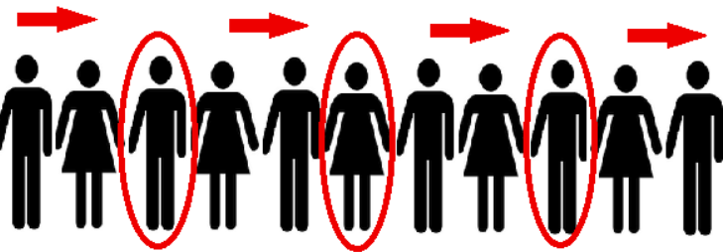

Slide 51
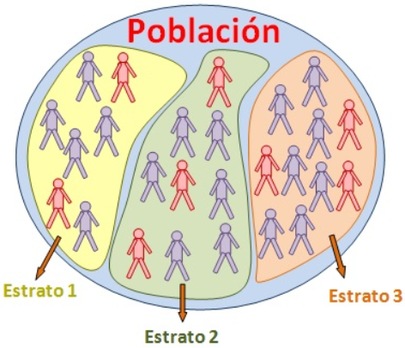

Slide 52
Muestreo por Conglomerados
Requiere de elegir una muestra aleatoria simple de unidades heterogéneas entre sí de la población llamadas conglomerados. Los elementos dentro de cada conglomerado son usualmente heterogéneos o disímiles.
Tipos de muestra por conglomerados
Muestreo de conglomerados completos.
Muestreo de conglomerados con sub-muestreo.
De todos los diferentes tipos de muestreo probabilístico es la menos representativa de la población.
Esta también es una técnica de muestreo con una posibilidad de error de muestreo alto.

Slide 53
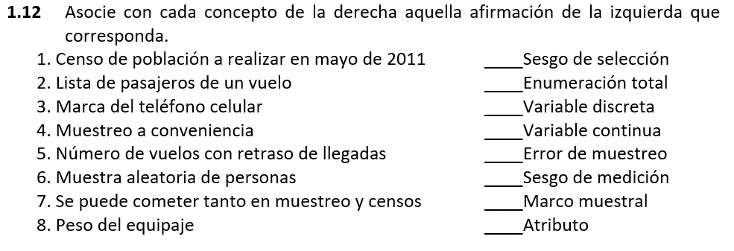

Slide 54
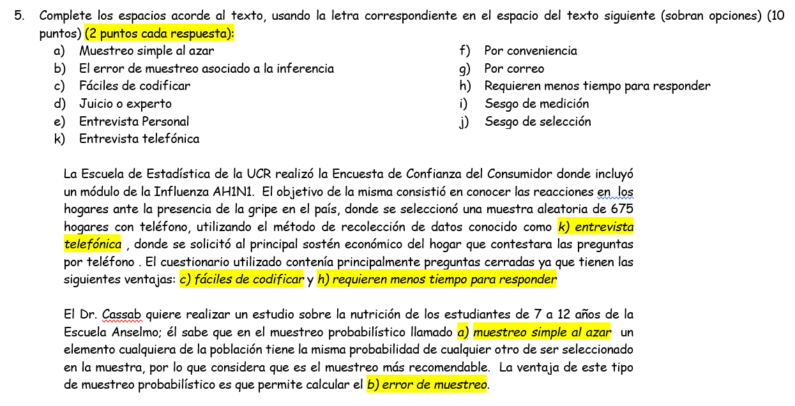
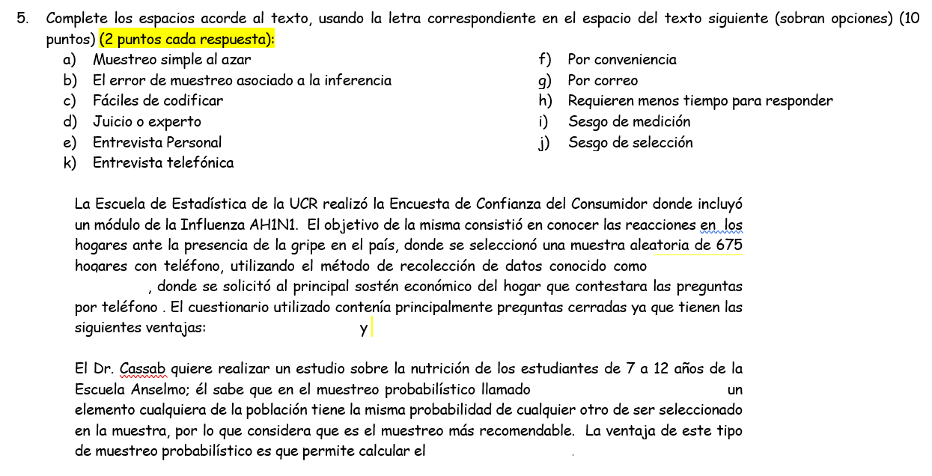

Slide 55
